Slide 1
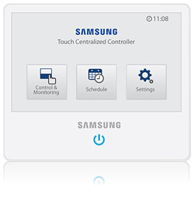
Software update Touch Controller MCM-A300N

Slide 2
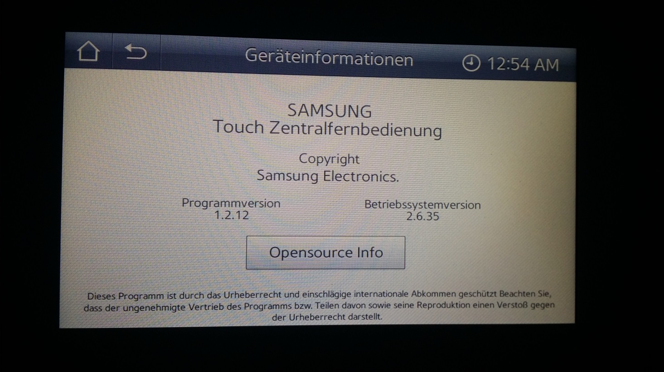
Probleme nach Stromausfall, oder abstürzen des Controllers bei Programmversion älter 1.3.25

Slide 3
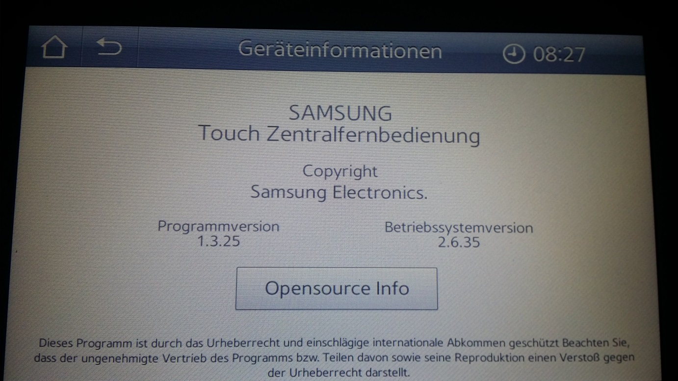
Abhilfe: Update der Software auf Version 1.3.25

Slide 4
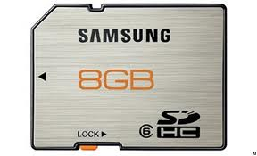
Vorgehensweise: Download der aktuellen Software unter: myboesch / Software Download MCM-A300N

Slide 5
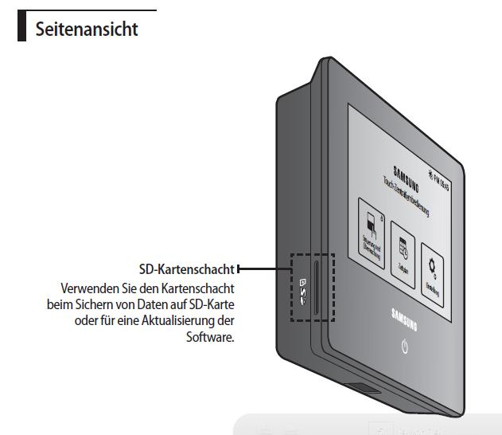
1. Update Methode: a. extrahieren des ZIP File, danach auf die SD-Karte kopieren b. Karte in den Slot des Kontrollers stecken, danach Reset Knopf drücken (Gerät unten Mitte, schwarzer Knopf) 2. Update wird gestartet a. Update started …………………………. …………………………. B. Update finished 3. Nach erfolgreichem update, SD-Karte entfernen und erneut den Reset Knopf drücken 4. Version kontrollieren unter: Einstellung → Geräteinformationen

Slide 6
GOOD LUCK!!

